Slide 1


Slide 2

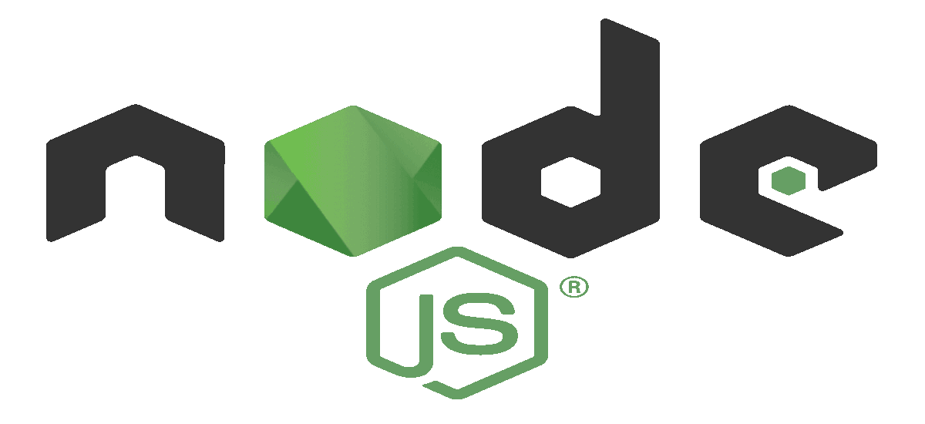
Primeros
Pasos

Slide 3


¿Que es Node.js?
Entorno de ejecucion Javascript basado en eventos asincronos.
Diseñado para generar aplicaciones escalables en las redes actuales (cloud).
Libera al desarrollador de la necesidad de preocuparse por el bloqueo de procesos, por cada conexion se activa un callback.
Diseñado para trabajar sin hilos.

Slide 4
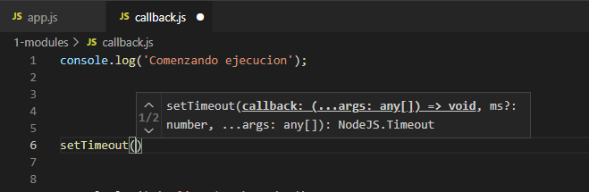
Callback
Función que se invoca como retorno de la llamada principal.

Slide 5
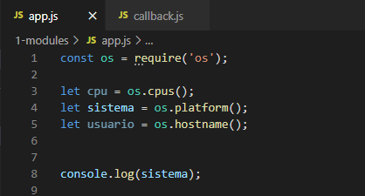
Módulos de terceros
Incorporación de módulos externos a nuestra aplicación

Slide 6
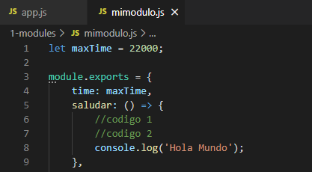
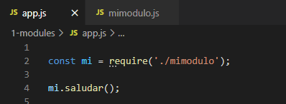
Módulos propios
Incorporación de módulos de la propia aplicación

Slide 7
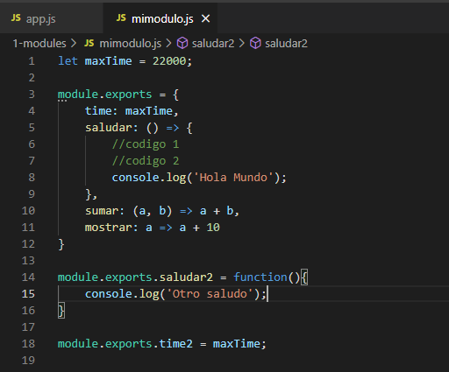
Exports
Formas de exportar

Slide 8
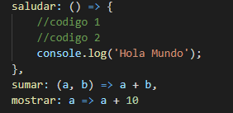
Funciones flecha
Funciones declaradas de forma implicita

Slide 9
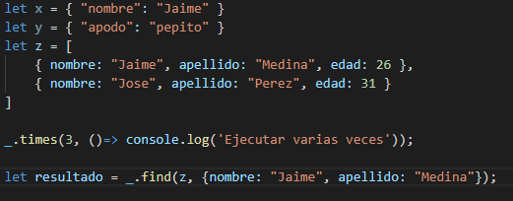
Modulos utiles
Lodash:
Simplifica el manejo y edicion de objetos, estructuras y arrays.
https://www.npmjs.com/package/lodash

Slide 10

Modulos utiles
yargs:
Permite manipular argumentos de una manera intuitiva.
https://www.npmjs.com/package/yargs

Slide 11
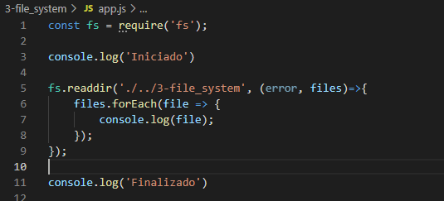
Modulos utiles
File System:
Permite trabajar con el Sistema de archivos.
https://www.npmjs.com/package/file-system

Slide 12
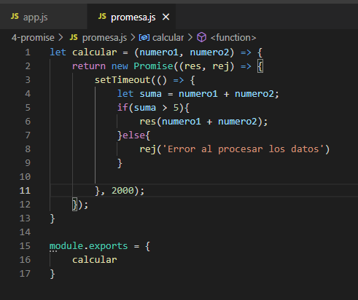
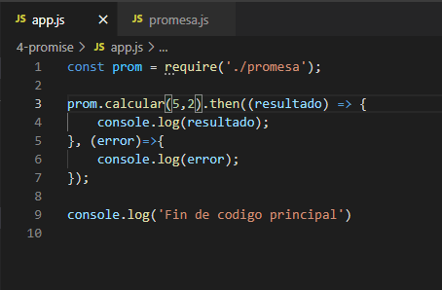
Promesas
Estructuras que representan la correcta finalizacion o la finalizacion con errores de una operacion asincrona.

Slide 13
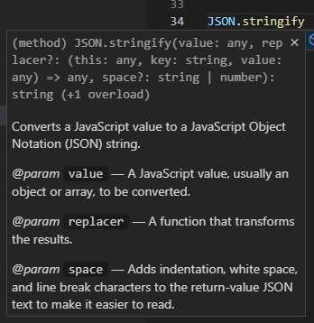
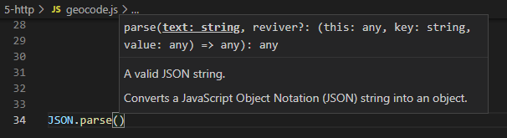
JSON
Manipulacion de objetos con estructura JSON.

Slide 14
Servicios Rest
Conjunto de especificaciones para servicios HTTP, que permiten construir servicios ligeros, claramente definidos y adaptables a cualquier tipo de tecnologia y cualquier tipo de consumidores.
Servicios Restfull
Clientes - Servidor
Sin estado
Cacheable
Interfaz uniforme
Sistema de capas escalable

Slide 15
Servicios Rest
Conjunto de especificaciones para servicios HTTP, que permiten construir servicios ligeros, claramente definidos y adaptables a cualquier tipo de tecnologia y cualquier tipo de consumidores.
Metodos
GET obtener recurso.
POST crear un nuevo recurso
PUT Editar un recurso totalmente
PATCH Realiza actualizaciones parciales
DELETE Eliminar un recurso.
HEAD Test si existe el recurso antes de hacer la petición GET
OPTIONS permite al cliente conocer las opciones o requerimientos asociados a un recurso antes de iniciar cualquier petición sobre el mismo.

